Slide 1
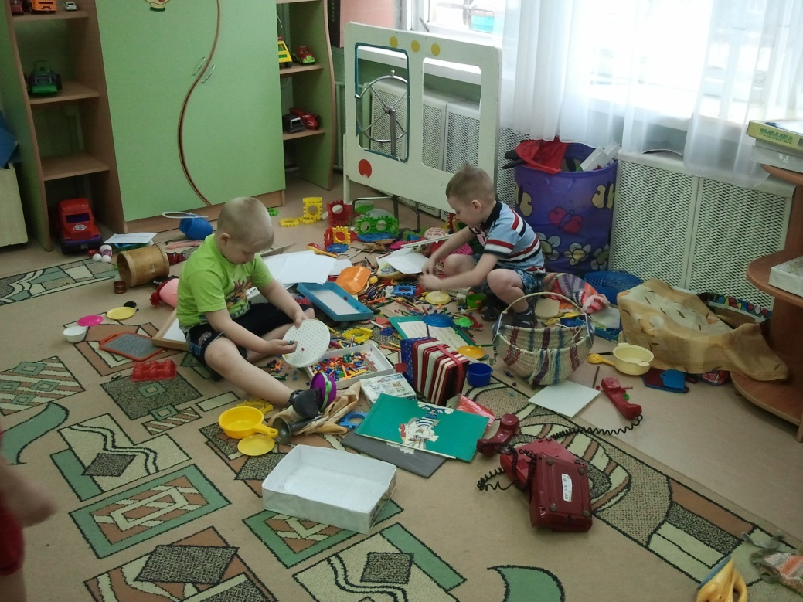
ТРУДОВАЯ ДЕЯТЕЛЬНОСТЬ
Старшая речевая группа «Улыбка»
ВОСПИТАТЕЛЬ: .
Соловьева Н.А.

Slide 2
ВИДЫ ДЕТСКОГО ТРУДА:
САМООБСЛУЖИВАНИЕ
ХОЗЯЙСТВЕННО-БЫТОВОЙ ТРУД
ТРУД В ПРИРОДЕ
РУЧНОЙ ТРУД
ФОРМЫ ТРУДА:
ПОРУЧЕНИЯ
ДЕЖУРСТВА
КОЛЛЕКТИВНЫЙ ТРУД
ОЗНАКОМЛЕНИЕ С ТРУДОМ ВЗРОСЛЫХ

Slide 3
САМООБСЛУЖИВАНИЕ
Вырабатывать привычку правильно умываться, по мере необходимости мыть руки;
Совершенствовать умение одеваться и раздеваться, аккуратно складывать одежду, сушить мокрые вещи;
Закреплять умение замечать и самостоятельно устранять непорядок в своем внешнем виде;
Развивать у детей желание помогать друг другу.
Формировать привычку бережно относиться к личным вещам и вещам других.

Slide 4
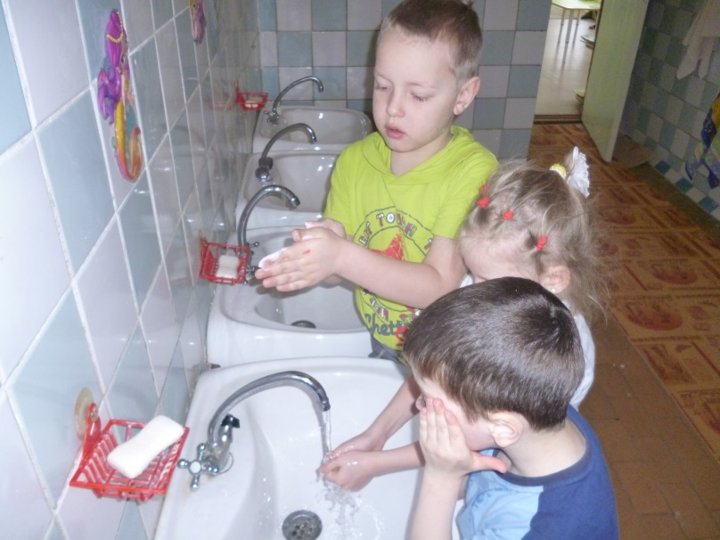
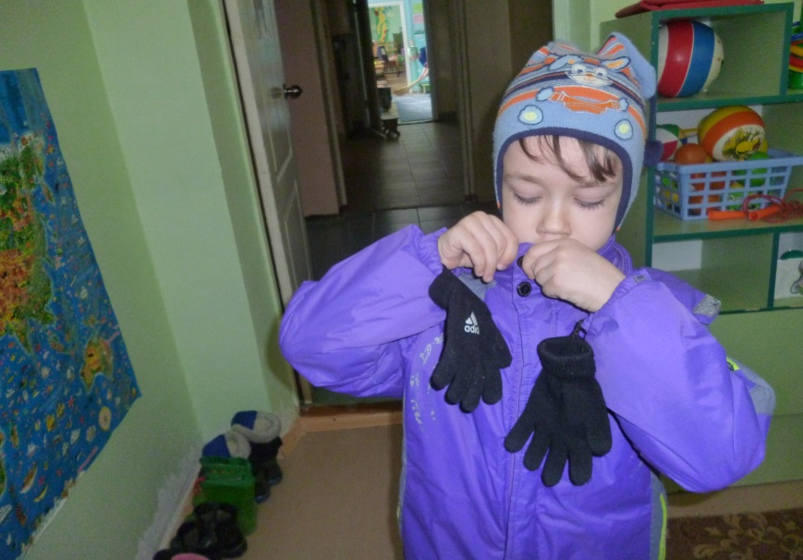
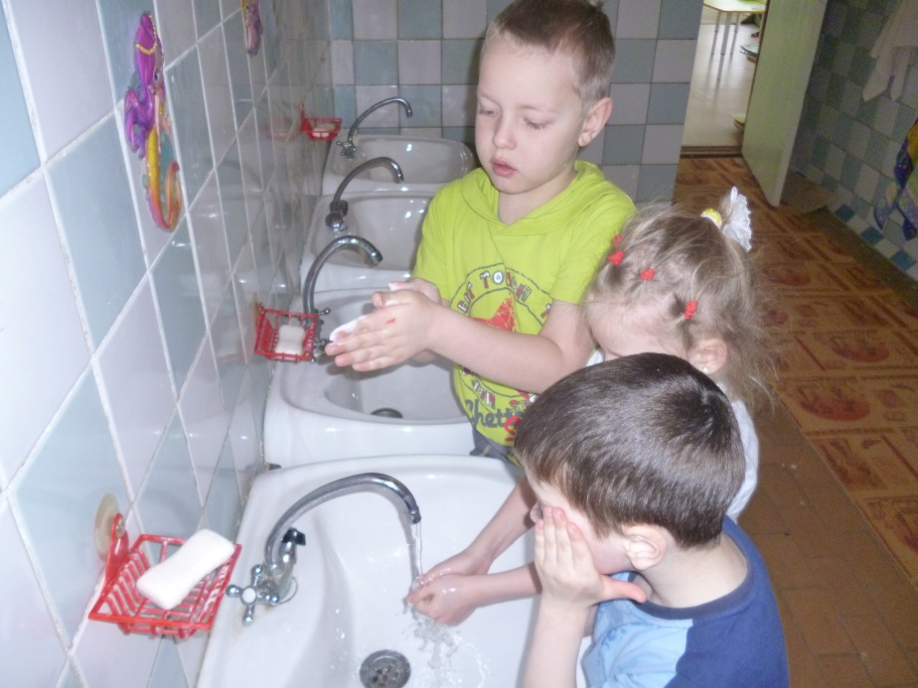
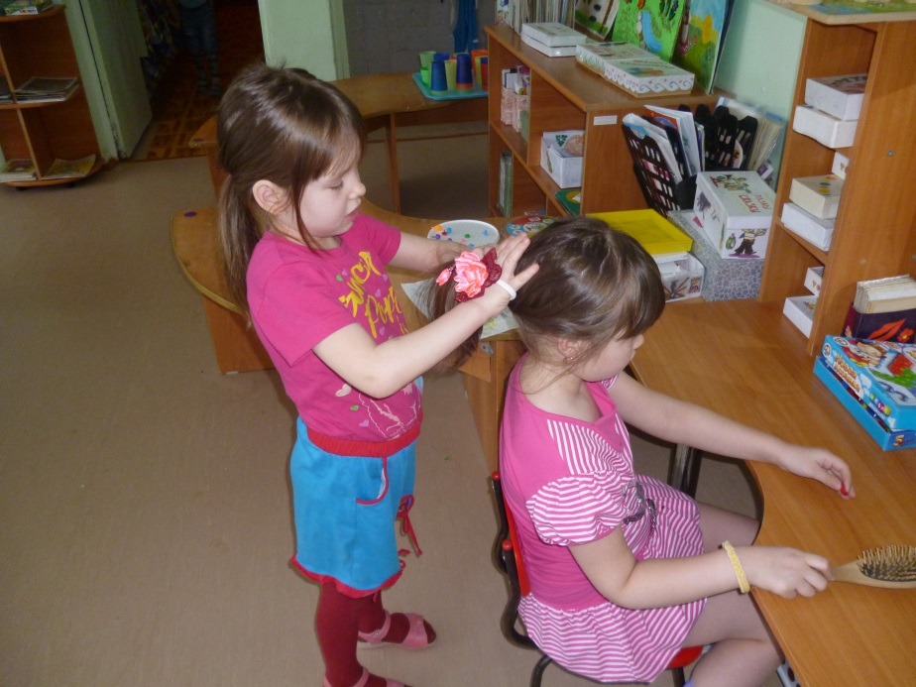
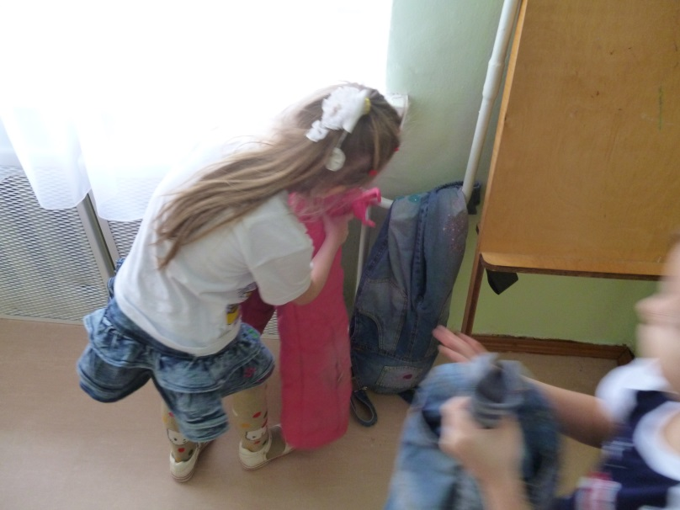

Slide 5
ХОЗЯЙСТВЕННО-БЫТОВОЙ ТРУД
Закреплять умение детей помогать взрослым поддерживать порядок в группе;
Формировать умение наводить порядок на участке;
Приучать убирать постель после сна;
Приучать сервировать стол, приводить его в порядок после еды;
Вырабатывать привычку самостоятельно раскладывать материалы для занятий, убирать их, протирать столы.

Slide 6
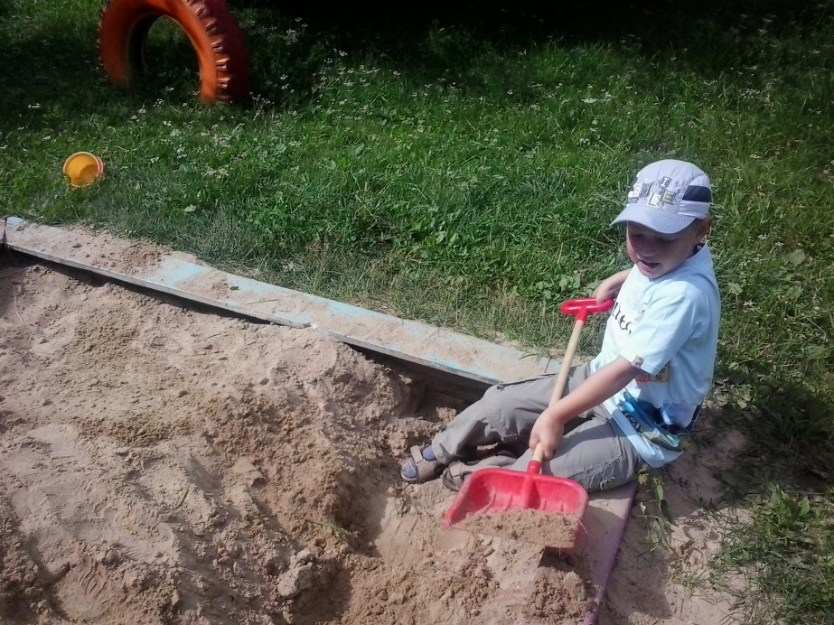
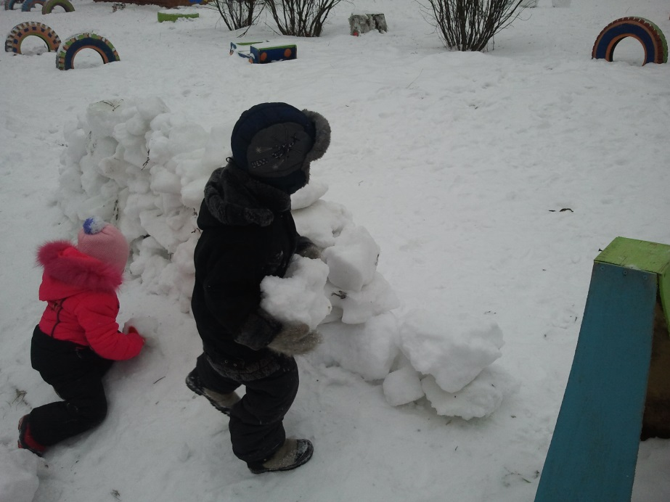
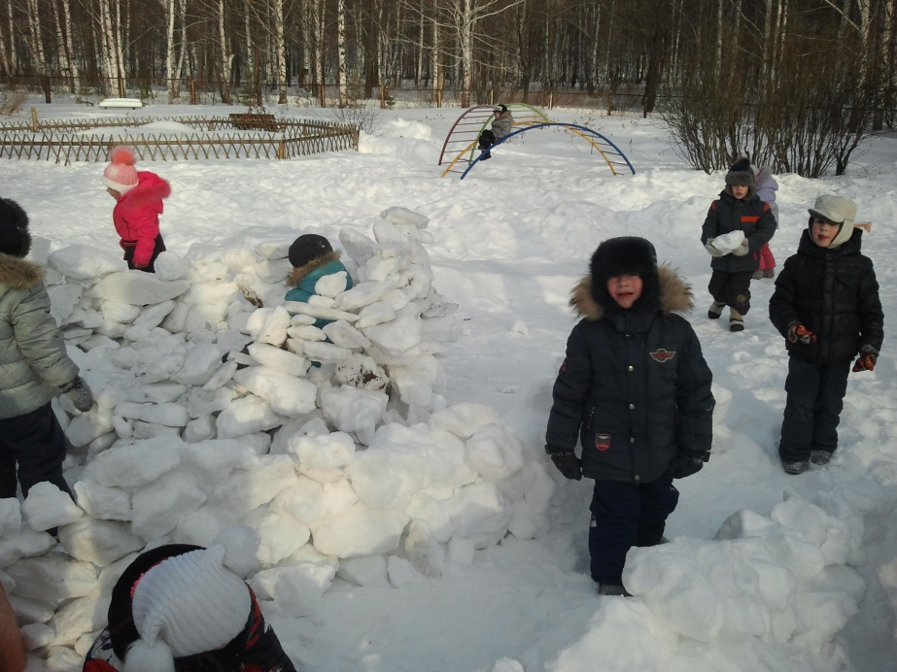
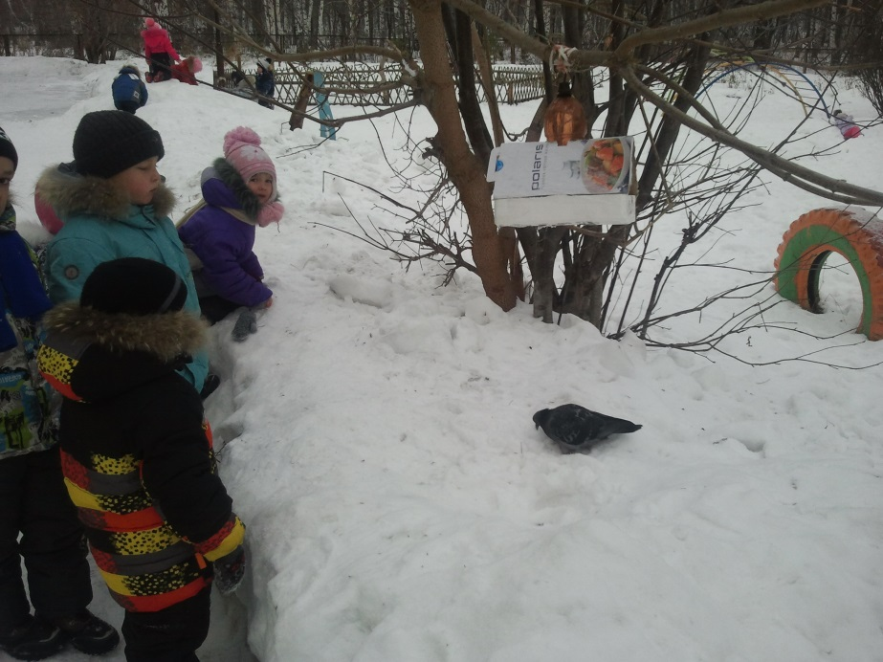

Slide 7
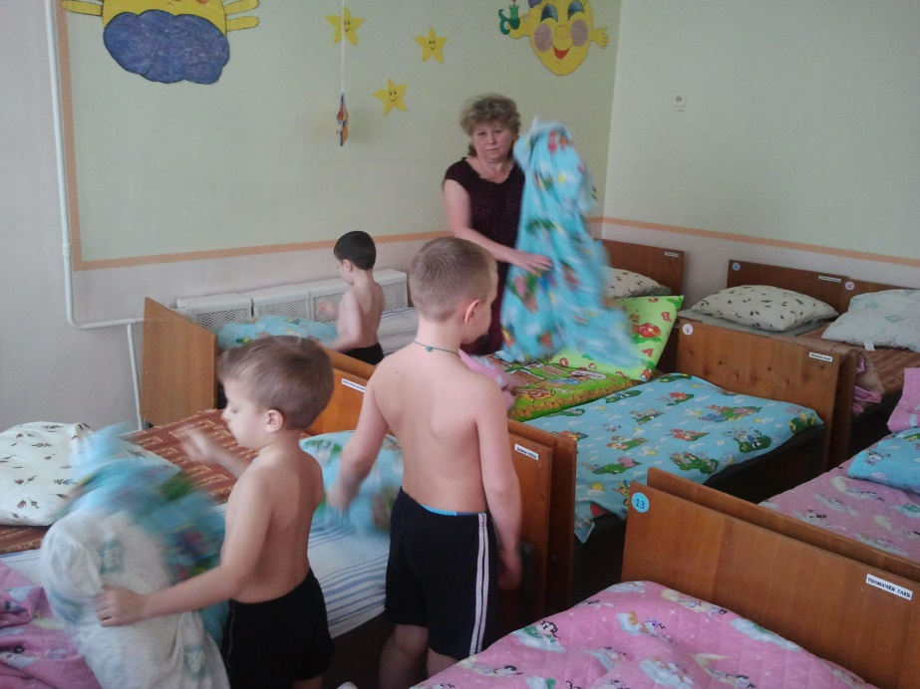
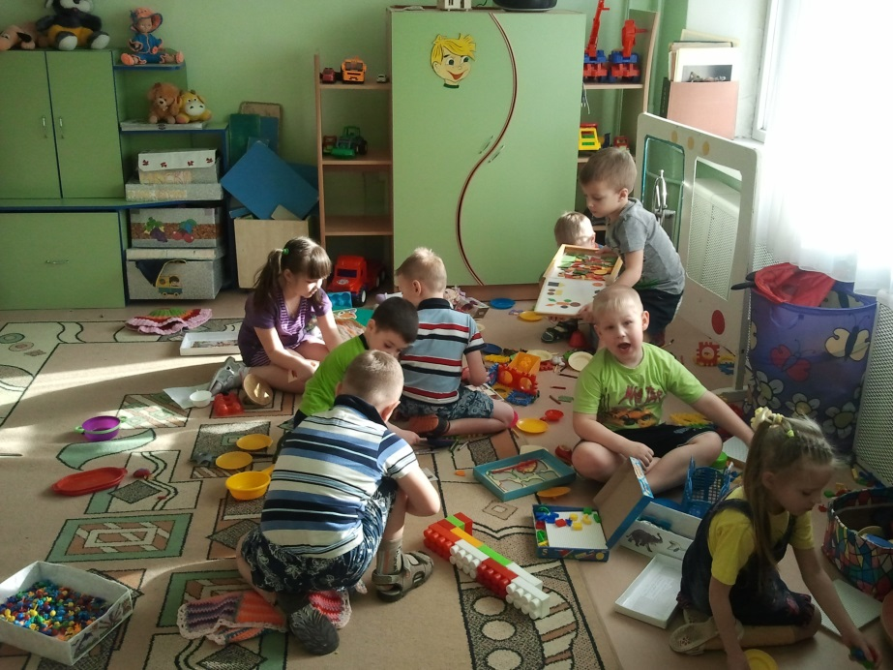
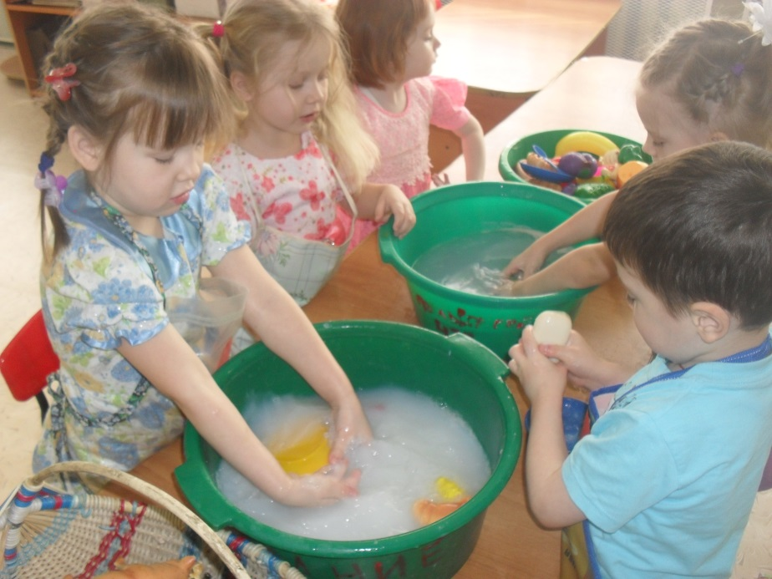
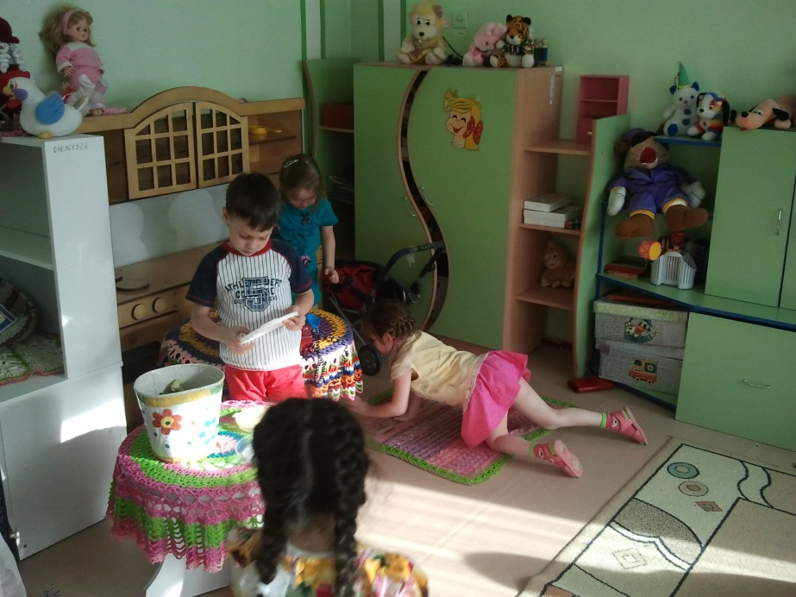

Slide 8
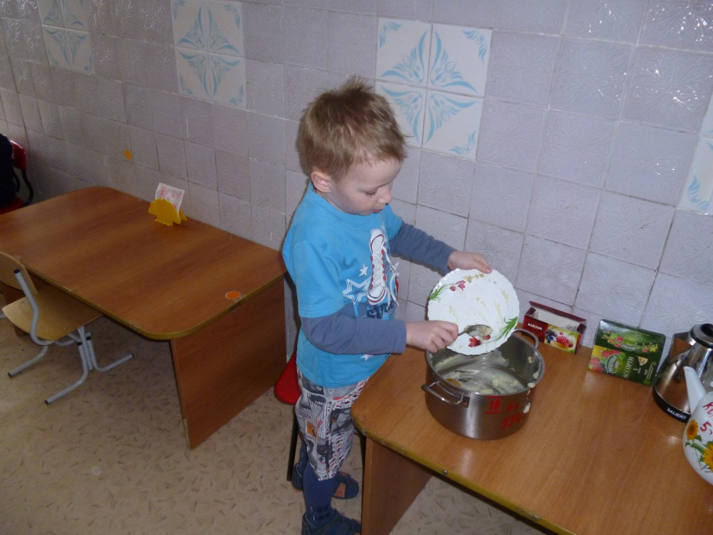
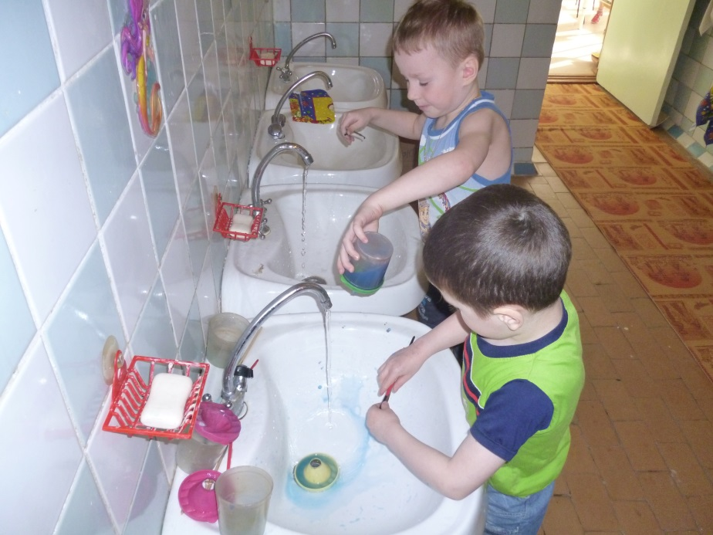
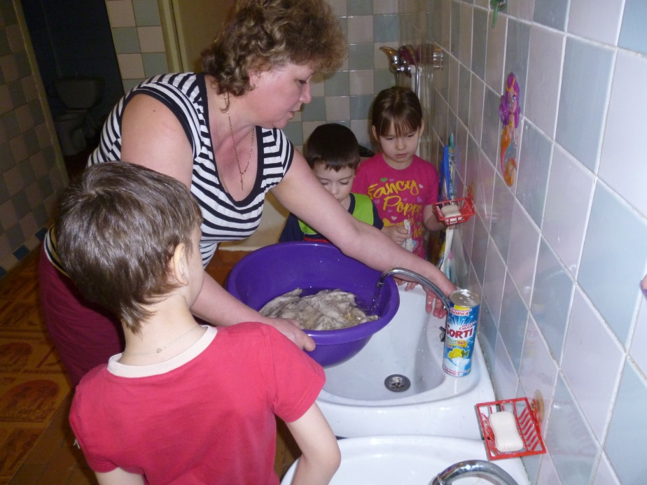
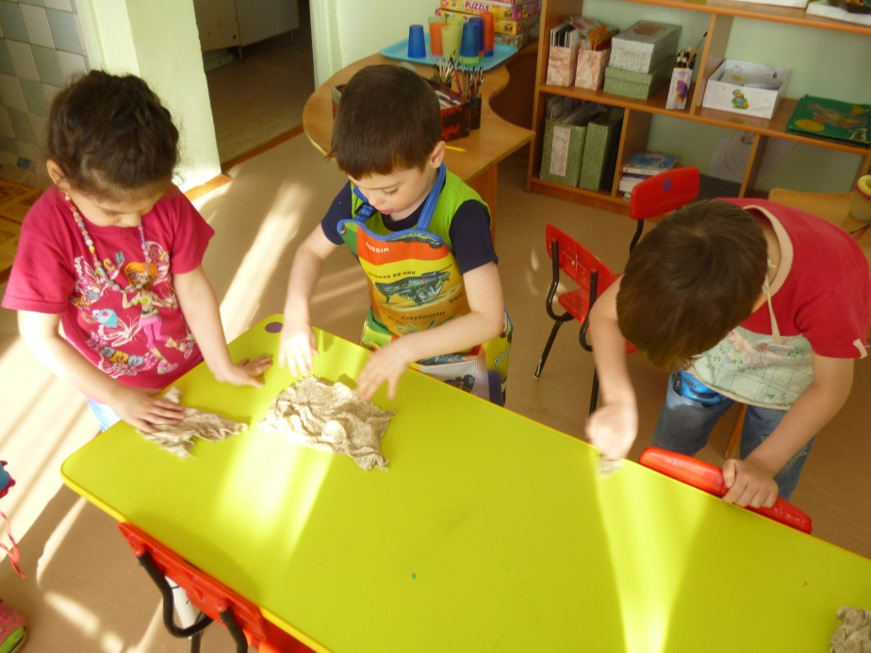

Slide 9
ТРУД В ПРИРОДЕ
Привлекать детей к уборке овощей на огороде, сбору семян;
Создавать постройки из снега, очищать дорожки от снега;
Весной посадка семян овощей, цветов;
Летом уход за высаженными растениями.

Slide 10
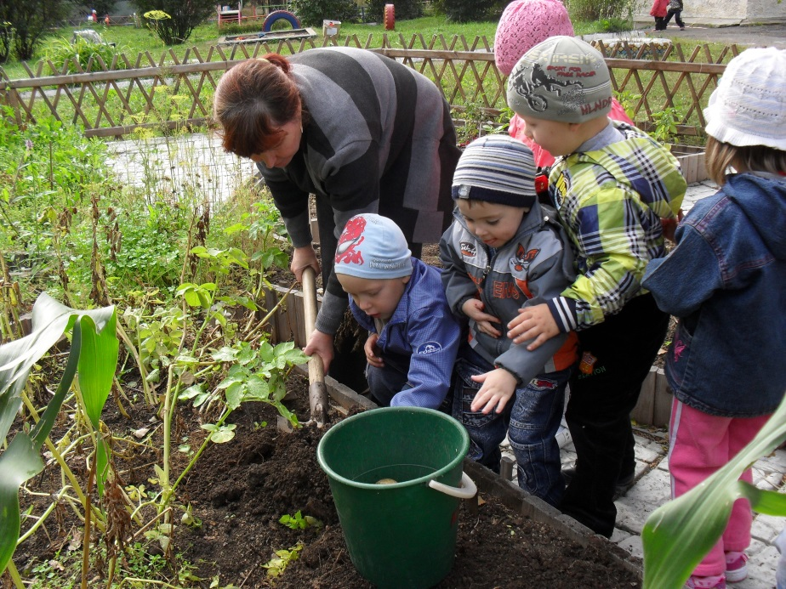
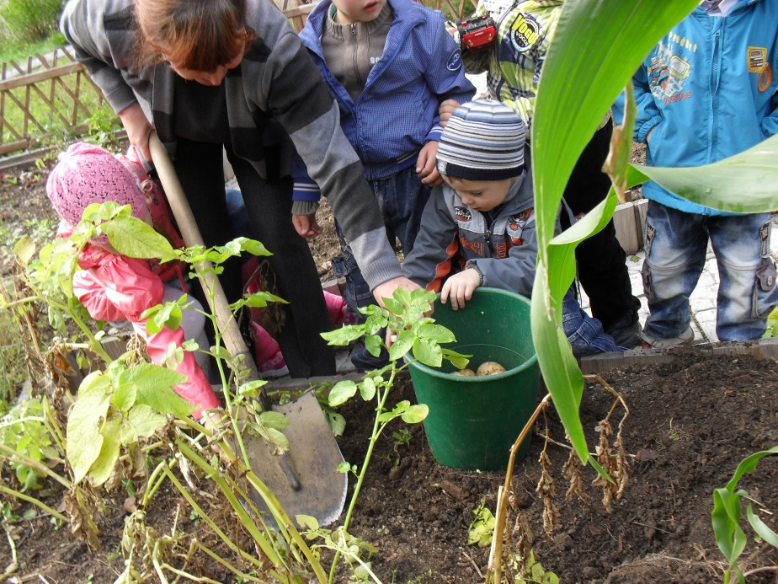
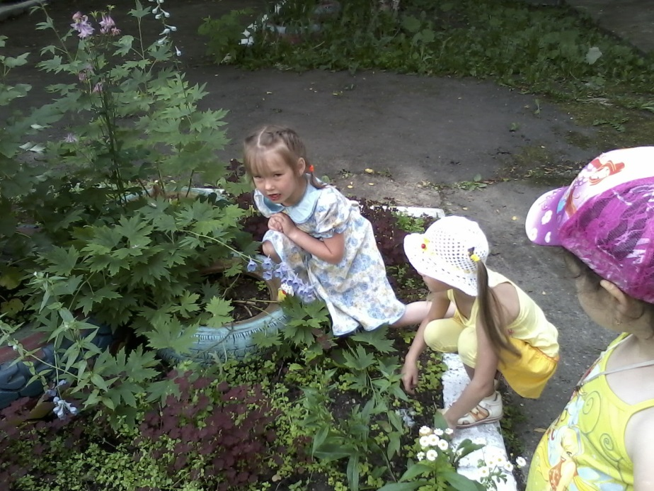
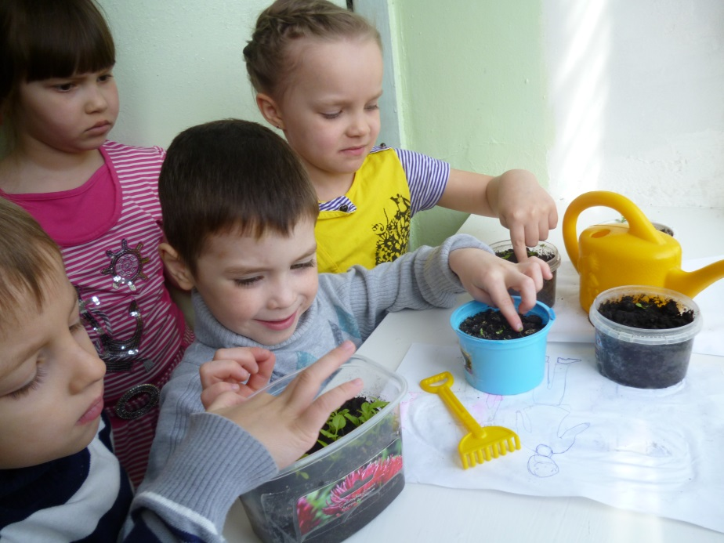

Slide 11
Ручной труд
Совершенствовать умение работать с бумагой;
Формировать умение делать игрушки для сюжетных игр, украшения на елку;
делать поделки из природного материала и других материалов.

Slide 12
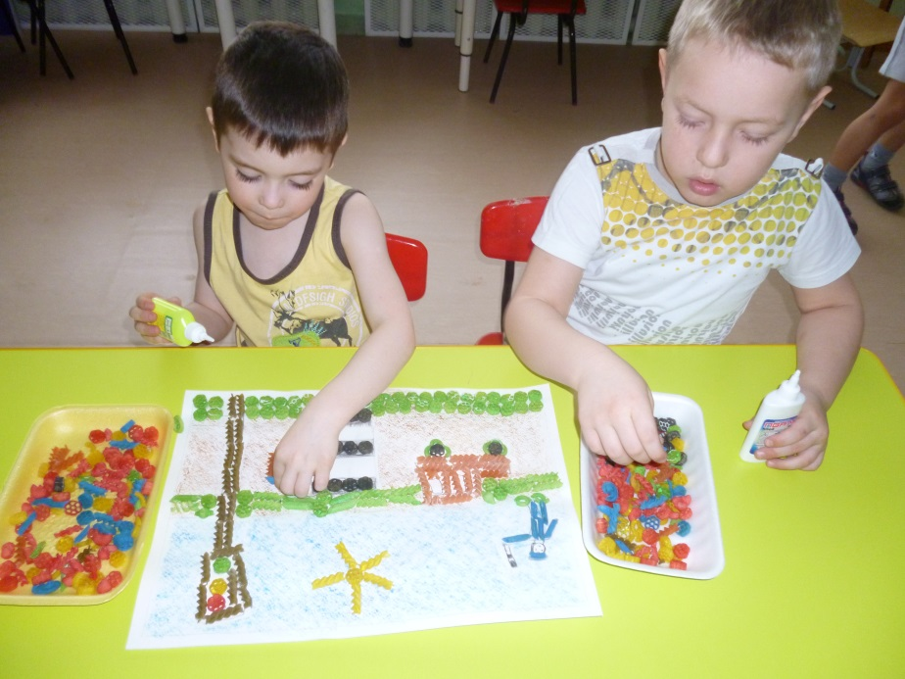
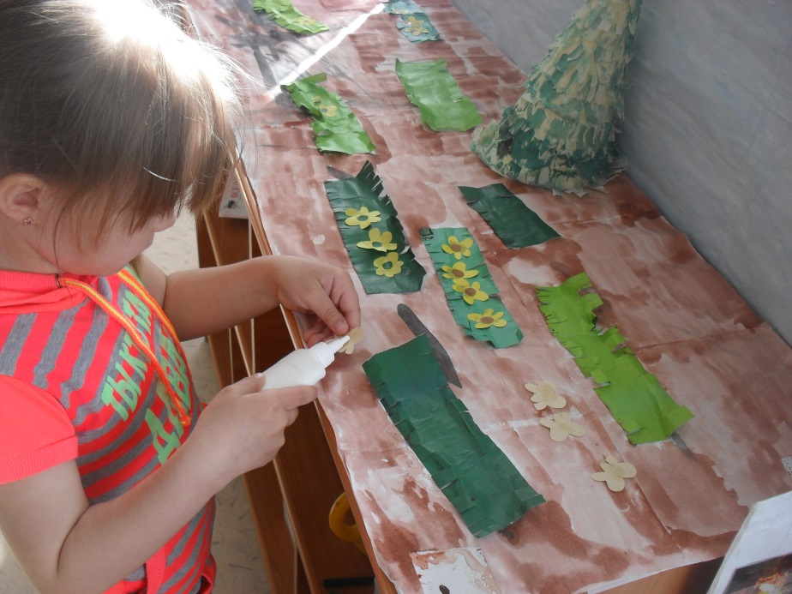
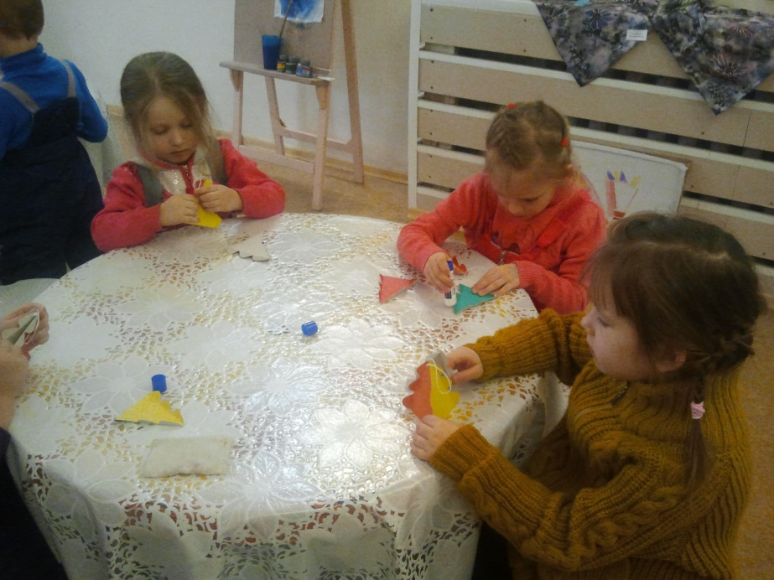
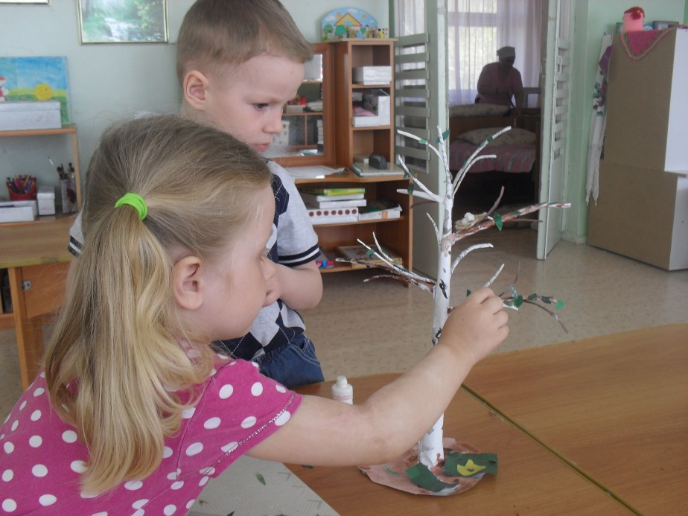

Slide 13
Ознакомление с трудом взрослых
Формировать первичные представления о труде взрослых;
Показать детям результаты труда, его общественную значимость;
Формировать бережное отношение к тому, что сделано руками человека.

Slide 14
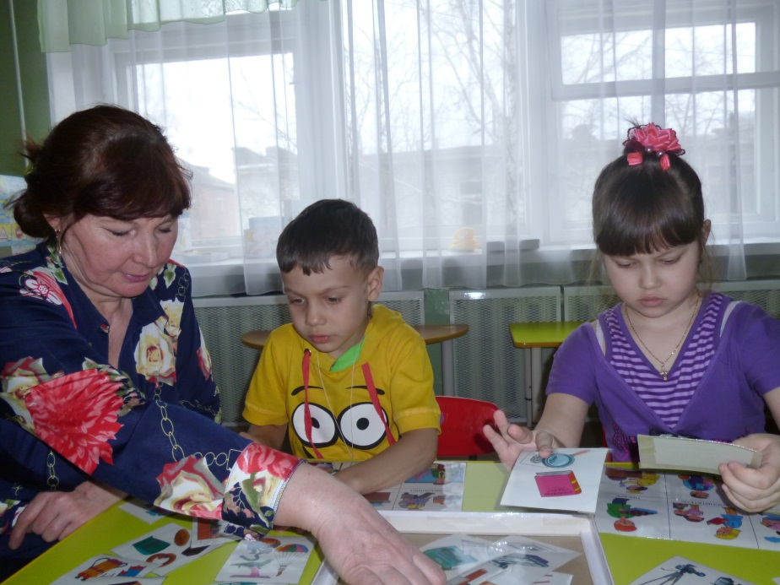
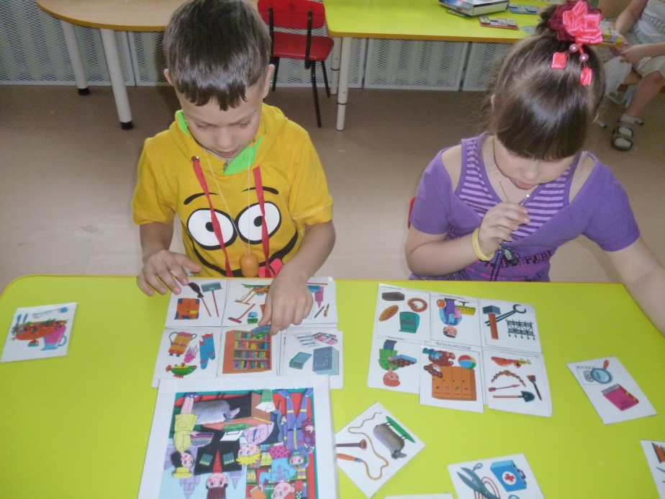
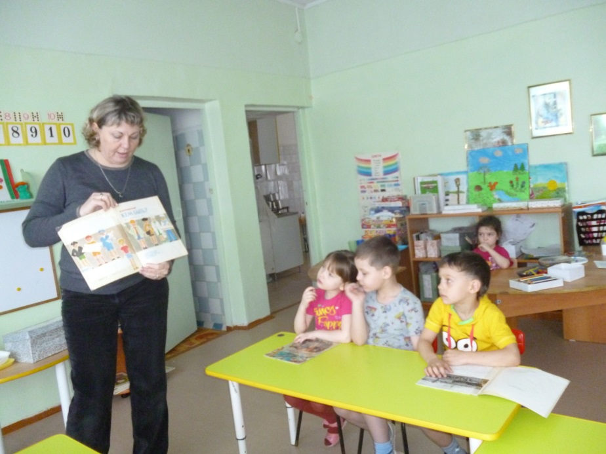
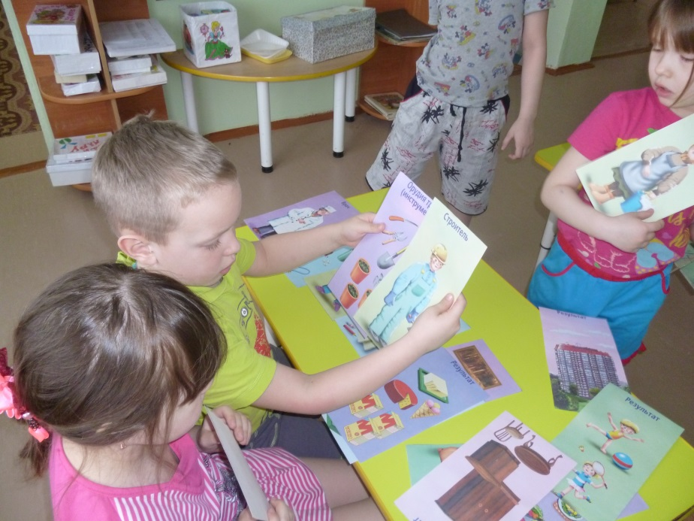

Slide 15
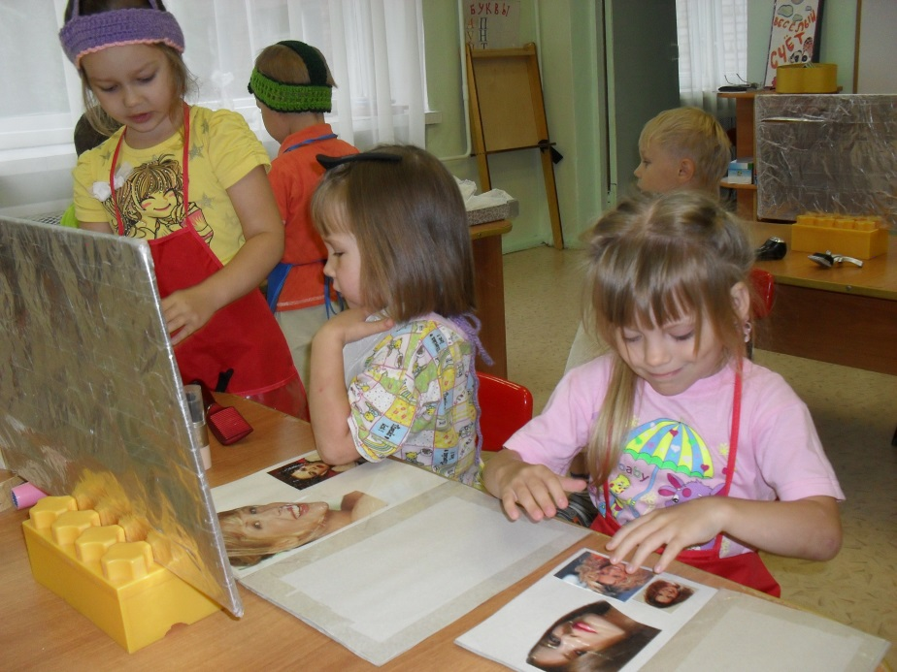
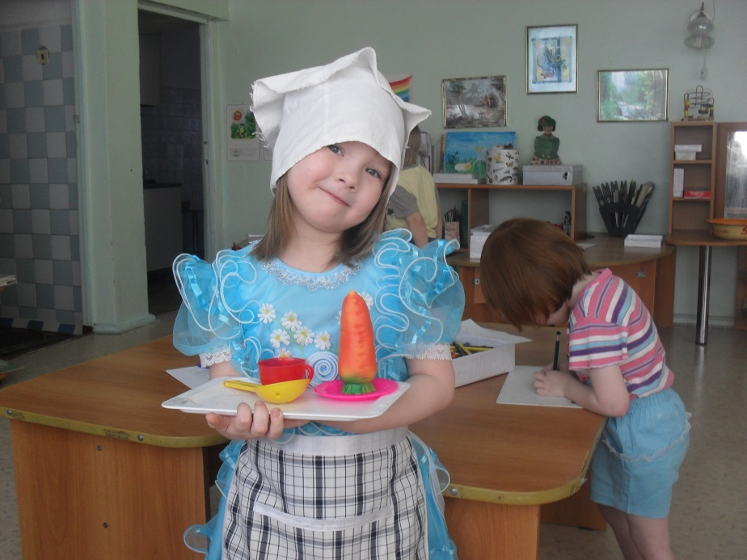
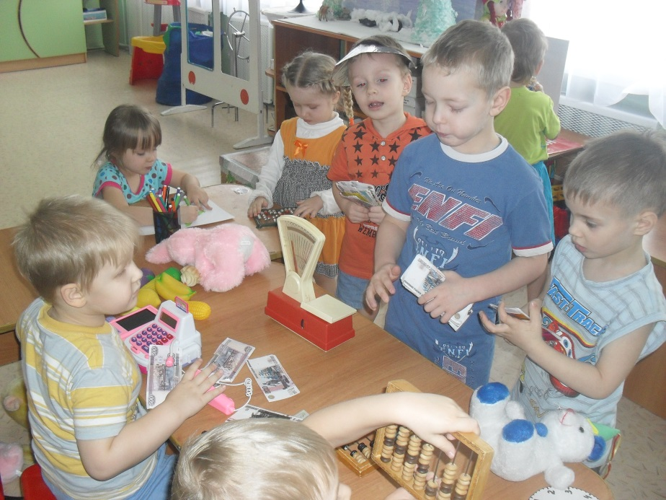
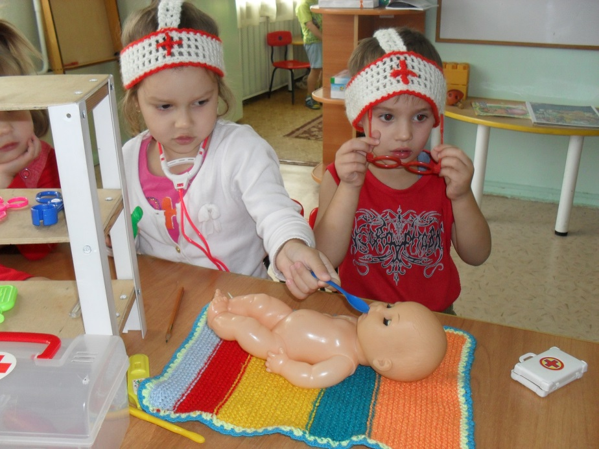

Slide 16
ПОРУЧЕНИЯ
Воспитывать положительное отношение к труду, желание выполнять посильные поручения;
Осознание детьми обязанности и постоянства заботы об окружающих;
Формирование социальных мотивов деятельности (долга, ответственности за выполнение задания).

Slide 17
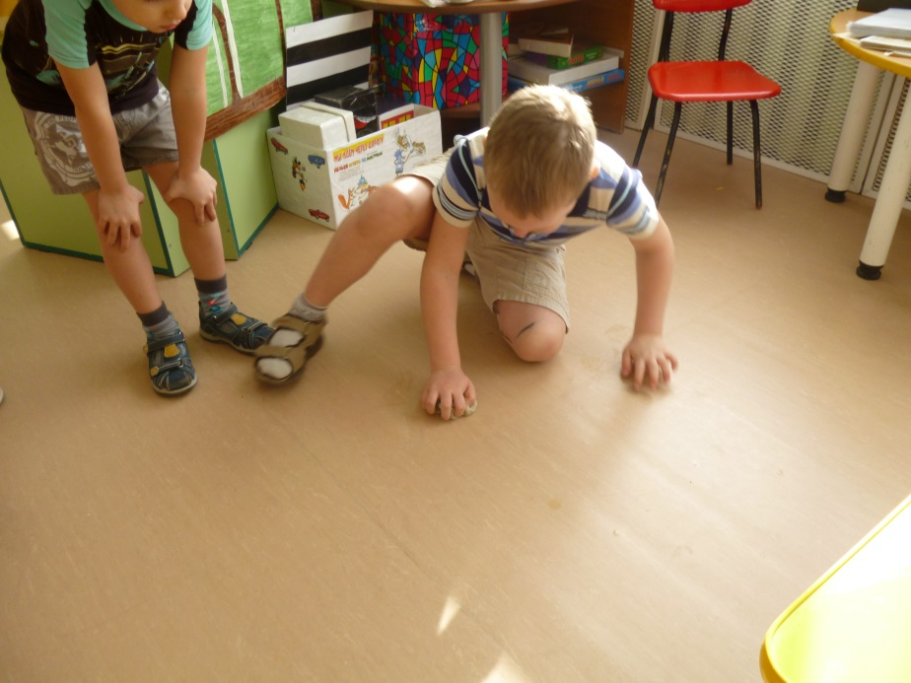
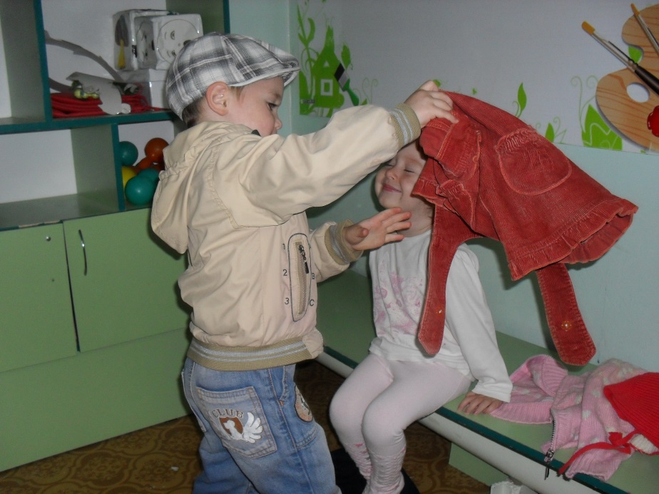
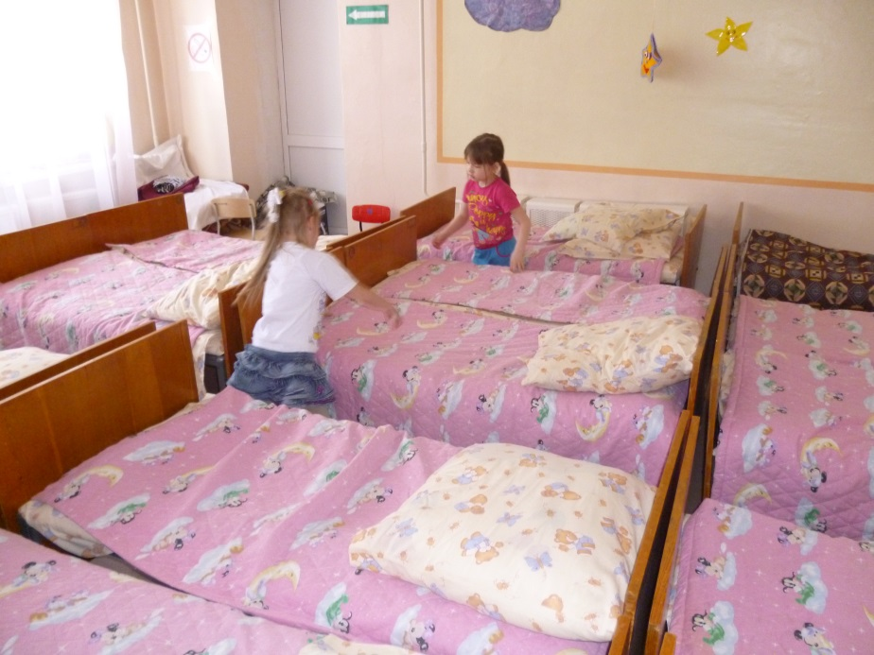
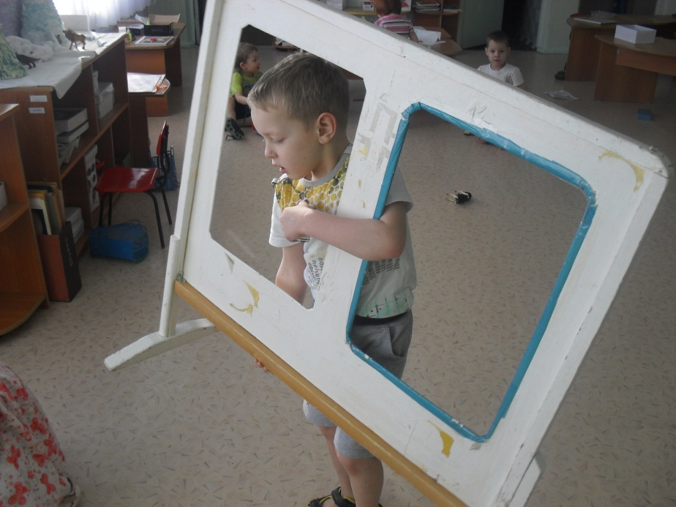

Slide 18
СПАСИБО ЗА ВНИМАНИЕ!

